Slide 1
«Использование мультстудии в работе с детьми с ОВЗ в условиях реализации ФГОС ДО»
Подготовили:
Ст.воспитатель Белова Л.А.
Учитель-логопед Загрядская Т.В.

Slide 2
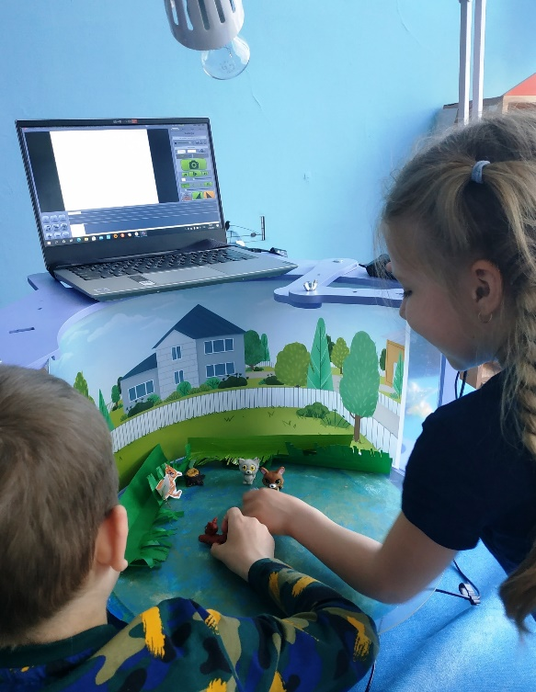
Технологии детской мультипликации
это особый вид современной креативной IT-индустрии

Slide 3
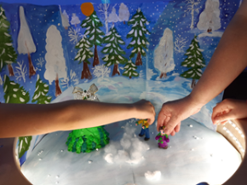
Мультифункциональность
Способствует формированию качеств и компетенций, необходимых ребенку для будущей успешной адаптации к условиям современной экономики.

Slide 4
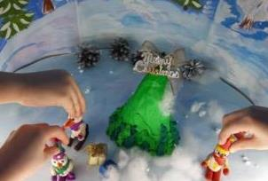
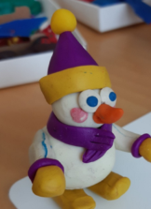
Креативность
Сохранение детской непосредственной креативности и формирование на ее основе истинных творческих способностей и талантов

Slide 5
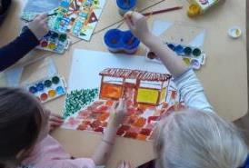
Личностные компетенции
Формирование критического мышления;
Развитие эмоционального интеллекта;
Командное взаимодействие.

Slide 6
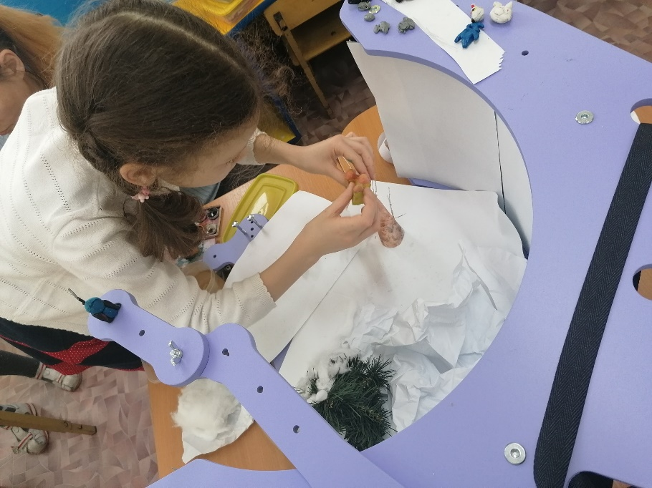
Интегративность
Приобретение интегративных компетенций через освоение различных видов творческой активности: художественного, литературного, технического творчества, IT технологий.

Slide 7
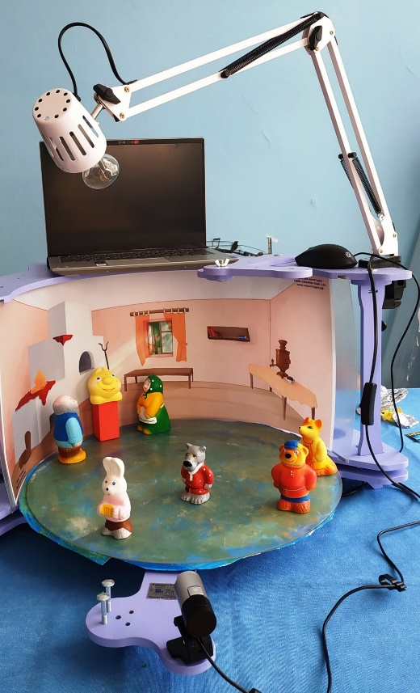
Оборудование для мультипликационной студии
Мультстанок для анимации (круглый манеж, полочка для крепления камеры, светильник, блок питания)
Вебкамера
Ноутбук
Микрофон

Slide 8
Творческий продукт

Slide 9
Спасибо за
внимание!

